Slide 1
Android App
Referent: Arne Seufert
Modul: Softwareprojekt (Inf-SP)

Slide 2
Inhaltsübersicht
Überblick Woche 1-3
Schwerpunkt
Rückblick
Weitere Planung

Slide 3
Überblick Woche 1-3

Slide 4
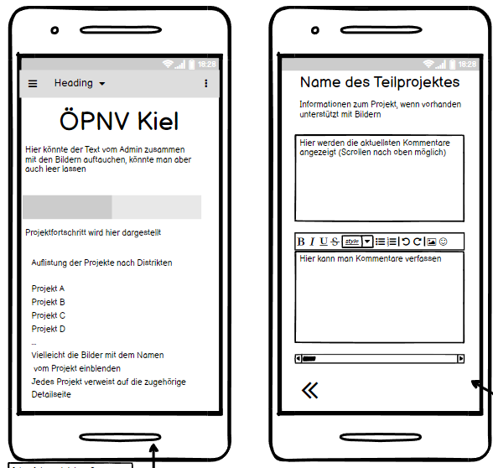
Woche 1
Sehr viel im Team gearbeitet
Aufgabenstellung verstehen
Diagramme, Mockups und Kriterien besprechen
Protokollant beim Interview + Ergebnisprotokoll erstellt
Einzelne Anwendungsfalldiagramme erstellt
Mockups für die App erstellt

Slide 5
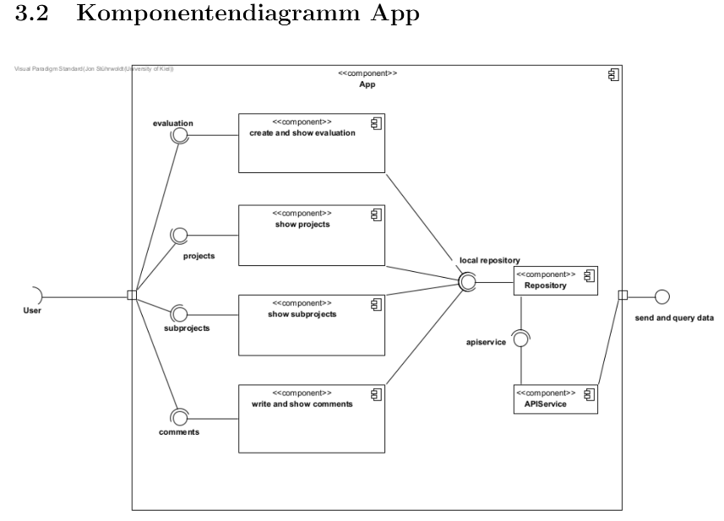
Woche 2
Intensive Einarbeitung in Android Studio
Im Team Sequenzdiagramme und Klassendiagramme besprochen/erstellt
Komponentendiagramme für App und Webanwendung erstellt
Verteilungsdiagramm erstellt
Ergebnisprotokoll angefertigt

Slide 6
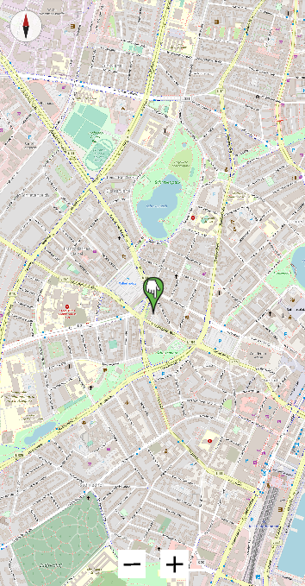
Woche 3
JSON Datei als Mockup erstellt
Verschiedenste Features in der App implementiert
Hauptsächlich auf Geo-Komponente konzentriert (Map anzeigen, Position des Benutzers bestimmen, Sortierung der Teilprojekte nach Geodaten etc.)

Slide 7
Schwerpunkt Geo-Komponente

Slide 8
Rechteabfrage
Schwierigkeiten:
Welche Rechte werden benötigt
Zu welchem Zeitpunkt fragt man die Rechte ab
Sollte im Einklang mit MVVM sein
=> Logik in Adapter

Slide 9
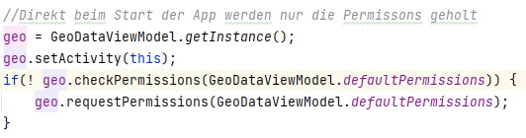
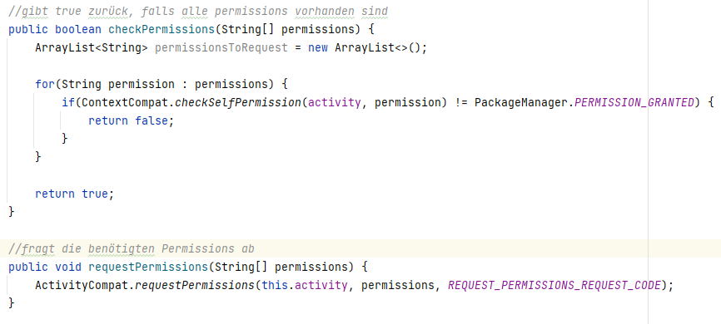

Slide 10
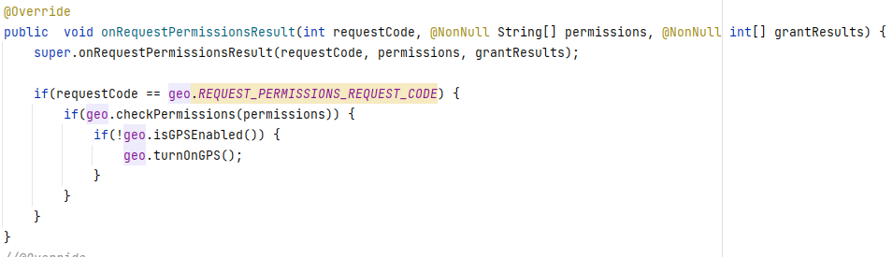

Slide 11
Position des Benutzers bestimmen
Schwierigkeiten:
Welches Verfahren soll genutzt werden
Wann passiert die Abfrage

Slide 12
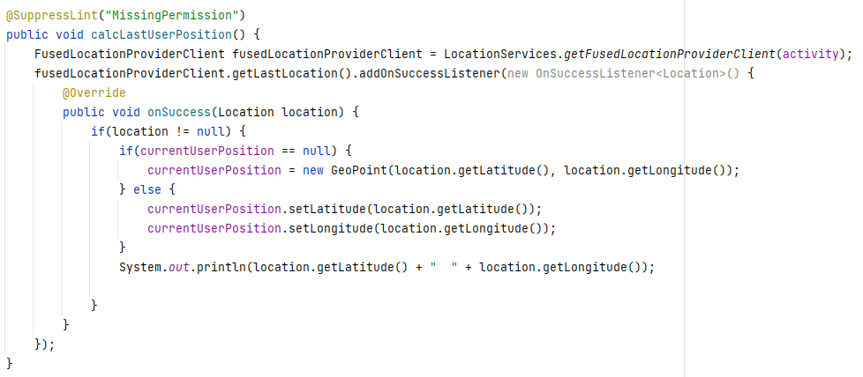

Slide 13

Sortierung der Teilprojekte nach Geodaten

Slide 14
Rückblick

Slide 15
Rückblick
Was lief gut?
Zusammenarbeit im Team
Bereitstellung von Beispielprojekten, altem Pflichtenheft und alter Entwurfsdokumentation
Was lief nicht so gut?
Termin für das zweite Interview etwas früh
Tutorials ebenfalls etwas früh

Slide 16
Weitere Planung

Slide 17
Weitere Planung
Anforderungsänderung einbauen
InfoWindow verschönern und Weiterleitung implementieren
Tests schreiben
Live Tracking implementieren
Code sauber kommentieren und verschönern
Bugs fixen
Optional: Fußleiste für Kontaktdaten oder sonstige Angaben.

Slide 18
Vielen Dank!

